Slide 1
LG43 Bedrijfseconomie
Bestekken begroten
Welkom!

Slide 2
Bestekken begroten
Waarom?
- Veel loonwerkers krijgen te maken met bestekken. Zeker als er ook cultuurtechnisch loonwerk wordt uitgevoerd.
Calculeren behoort tot jullie opleiding
Je hoeft geen heel bestek te kunnen calculeren, maar de basis begrijpen een offerte maken voor een eenvoudig project zou moeten kunnen.

Slide 3
Bestekken begroten
Hoe?
Naslagwerk (bundel + groene boekje is te vinden op Teams en Wikiwijs)
Opdrachten komen daar wekelijks ook op.

Slide 4
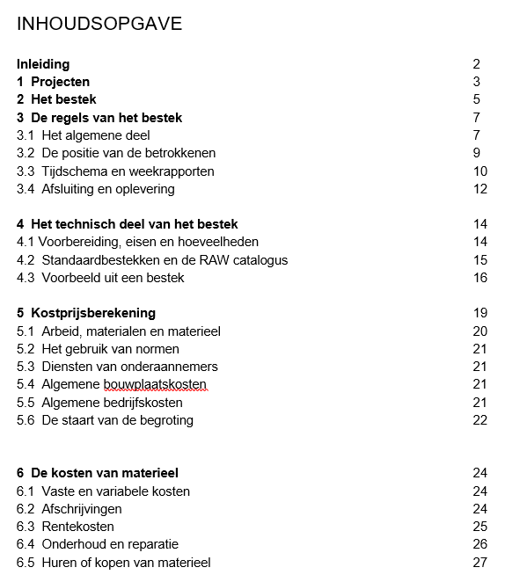
{
{
Hoofdstuk 5 is voor een groot deel al bij jullie bekend
Hoofdstuk 6 zou voor jullie gesneden koek moeten zijn

Slide 5
Hoe komt een bestek tot stand?
1.1 Voorbereiding
Waar moet de opdracht aan voldoen (programma van eisen)
Ontwerper of ingenieursbureau gaat alles onderzoeken
Vergunningen, bestemmingsplannen
Kaarten
Bodemgesteldheid
Kostenraming
Resultaat: een plan dat aan de gestelde eisen voldoet, technisch mogelijk is, gebaseerd is op een goede kennis van het terrein en uitvoerbaar is.
Hieruit komt het bestek voort

Slide 6
Hoe komt een bestek tot stand?
1.2 Aanbestedingsvormen
Openbare aanbesteding
Iedereen mag inschrijven
Openbare aanbesteding met voorafgaande selectie
Iedereen mag reageren, maar slechts een deel krijgt een uitnodiging om in te schrijven
Onderhandse aanbesteding
Slechts een beperkt aantal aannemers wordt gevraagd.

Slide 7
Hoe komt een bestek tot stand?
1.3 Uitvoering
Grote projecten
Projectleider → uitvoerder → voorman → werkploeg
Kleinere projecten
Voorman → werkploeg
Controle
Opzichter controleert of iedereen zich aan het bestek houdt
Werkbesprekingen
1.4 Oplevering
Afronding van het project en acceptatie van de opdrachtgever.

Slide 8
2. Bestek
Een beschrijving van het werk,
de daarbij behorende tekeningen,
de voor het werk gestelde voorwaarden,
de nota van inlichtingen
en proces verbaal van aanwijzing
Geschreven bij grote projecten

Slide 9
Bestek
Twee verschillende systematieken
Woning- en utiliteitsbouw: Stabu
Woningen
Gebouwen zonder woonbestemming
Grond- weg- en waterbouw: RAW
Deze is dus vooral voor jullie relevant

Slide 10
2.1 Inhoud van het bestek
WAT gemaakt moet worden;
WAAR het gemaakt moet worden;
WAARVAN het gemaakt moet worden;
HOE het gemaakt moet worden;
WANNEER het gemaakt moet worden;
WELKE VOORWAARDEN gehanteerd worden.

Slide 11
2.2 Bestek als informatiebron
Bestekposten
Onderdelen van een bestek om het in kleinere stukken te hakken
Makkelijker uitrekenen
Eventueel naar een onderaannemer
Andere datums mogelijk

Slide 12
2.3 Kostenbegroting en inschrijvingsbegroting
Opdrachtgever: kostenbegroting, wat verwacht ik dat het gaat kosten
Aannemer: inschrijvingsbegroting → aanbiedingsprijs.
Aannemer duurder dan verwacht
Toch doen
Onderhandelen
Bestek herzien
Aannemer goedkoper
Goedkoopste mag het uitvoeren
Tegenwoordig wordt duurzaamheid ook meegenomen.

Slide 13
2.4 Het bestek als overeenkomst
Als er werk aangenomen is, is er sprake van een overeenkomst waar beide partijen zich dus aan moeten houden
Juridische voorwaarden
Administratieve voorwaarden
Wat zijn de gevolgen bij niet nakomen?

Slide 14
2.5 Rechten en Plichten
Resultaatverplichting
Vrijheid hoe
Snelle betaling

Slide 15
Opdrachten
Bij deze hoofdstukken
Kosten

